Slide 1

Opakovanie
1) Vypočítaj kvadratickú rovnicu.
$$x^{2}+4x−96=0$$
2) Vypočítaj kvadratickú rovnicu s využitím Vietových vzťahov.
$$x^{2}+10x+27=0$$

Slide 2

Sústavy rovníc s dvomi neznámymi
Bc. Radka Schwartzová

Slide 3
Úloha č. 1
Urč vek otca a syna ak viete:
1) o 3 roky bude otec 5 krát starší než syn,
2) o 5 rokov bude otec 4 krát starší než syn.
Môže byť vek otca a syna rovnaký? Keď súčasný vek otca a syna nepoznáme, ako ich označíme?
3) 1) môžeme porozumieť aj takto: Vek syna a otca bude o 3 roky rovnaký, ak vek syna vynásobíme 5-krát. Ako to zapíšeme?
2) Koľko rokov bude mať otec a syn o 3 roky? Ako to zapíšeme?

Slide 4

Sústava rovníc
$$a1x+b1y=c1$$
$$a2x+b2y=c2$$
kde $a1,b1, c1, a2, b2, c2∈ℝ$ sa nazýva sústava dvoch lineárnych rovníc s dvoma neznámymi x, y. Riešením tejto sústavy rovníc nazývame usporiadanú dvojicu $(x0, y0),$ktorá je riešením oboch lineárnych rovníc.

Slide 5
1. Dosadzovacia metóda
Postup:
Vyjadríme neznámu z jednej rovnice
Dosadíme neznámu, ktorú sme vyjadrili dosadíme do druhej rovnice
Vypočítame rovnicu s jednou neznámou
Vypočítanú neznámu z 3. dosadíme do jednej z rovníc a vypočítame aj druhú neznámu

Slide 6
2. Sčítavacia metóda
Postup:
Prenásobíme jednu alebo oba rovnice nenulovým číslom tak, aby sa nám po pripočítaní jednej rovnice k druhej jedna neznáma vynulovala.
Sčítame prvú rovnicu s druhou rovnicou a dostávame rovnicu s jednou neznámou.
Vypočítame neznámu z rovnice, ktorú sme získali v 2.
Neznámu, ktorú sme vypočítali v 3. dosadíme do jednej z rovníc daného systému a vypočítame druhú neznámu

Slide 7

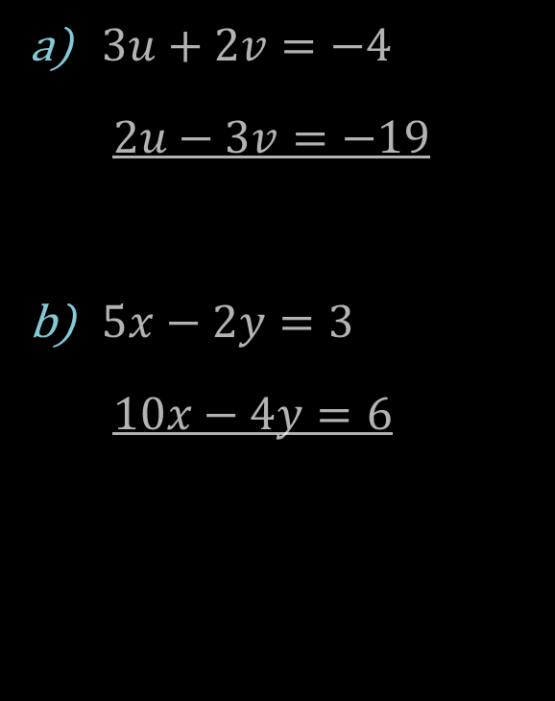
Úloha. Vypočítaj systém rovníc: 1.) dosadzovacou metódou; 2.) sčítavacou metódou.
$3u+2v=−4$
$2u−3v=−19$
$5x−2y=3$
$10x−4y=6$
c) $5x−2y=3$
$10x−4y=5$
d) $2x+7y=0$
$5y=−3$

